Slide 1
Classification of the different climates in Spain
Carlos Alcala Yepes
Francesc Folch Company
Victor Corral Martinez

Slide 2
Index
Initial question
Find data
Data integration and manipulation
Clustering
Analysis and results
Problem Encountered and Improvements
Conclusions
Notes:
CONTAR TODO LO QUE VAMOS A HACER
YO
YO
FRAN
FRAN
FRAN AND VICTOR
VICTOR
VICTOR

Slide 3
Has climate change affected the climate classification in Spain?
Notes:
vENTA DE HUMO DEL CAMBIO CLIMATICO

Slide 4
How can we measure the weather?
Temperature
Snowfall
Wind
Rainfall
Notes:
cOMO MEDIR EL CLIMA

Slide 5





Tools used
Scripting to process data
Process in R
API Data source
Data source
Visualization
Notes:
TODOS LOS PROBLEMAS Y PASOS

Slide 6
Data integration and manipulation
Api request to AEMET
Selection of the attributes we want
Missing value Handler
1
3
5
2
4
6
Storage and transform into JSON format
Data Cleansing
Normalization
Notes:
EXPLICAR AQUI LOS PASOS QUE HEMOS IDO HACIENDO PARA SACAR LOS DATOS EN CLARO

Slide 7
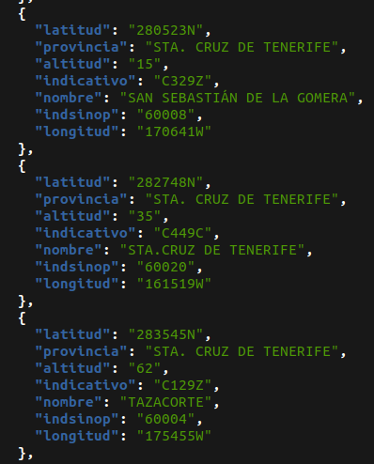
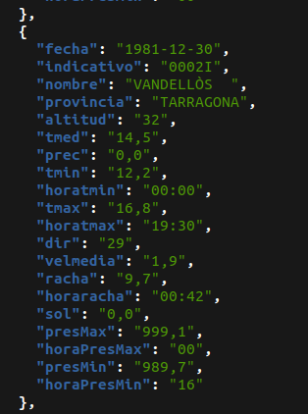
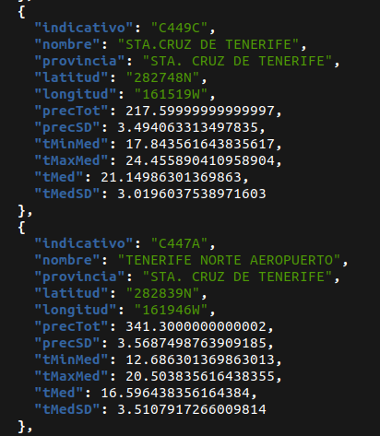
Steps
List of stations
Information by days for each station in a year
Unified data for each station
Notes:
Insertar imagen dataset

Slide 8
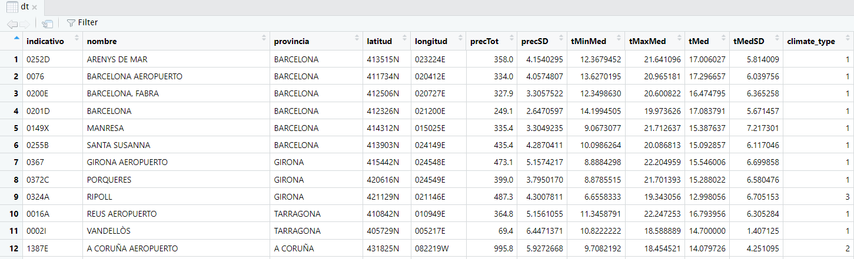
Final Dataset
Notes:
Insertar imagen dataset

Slide 9
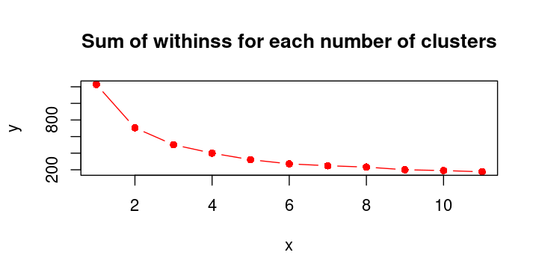
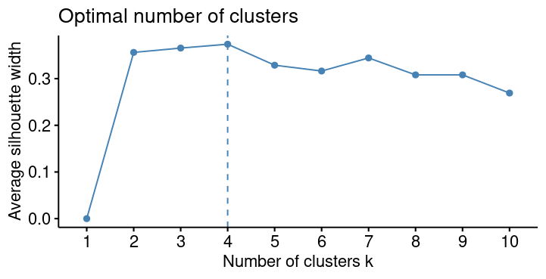
Choosing the Optimal Number of Clusters
Sum of withins
Average silhouette
Notes:
Insertar imagen dataset

Slide 10
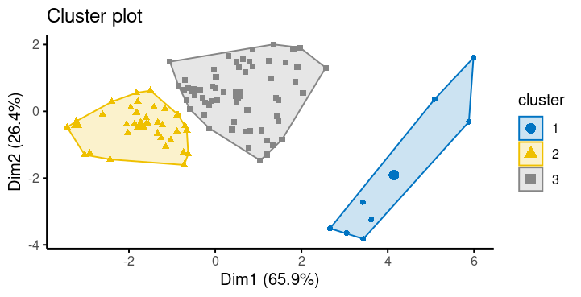
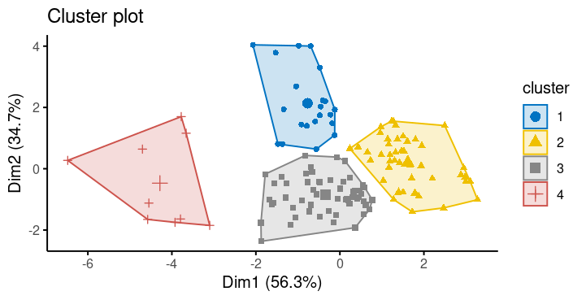
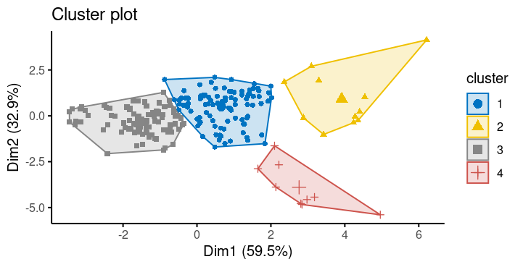
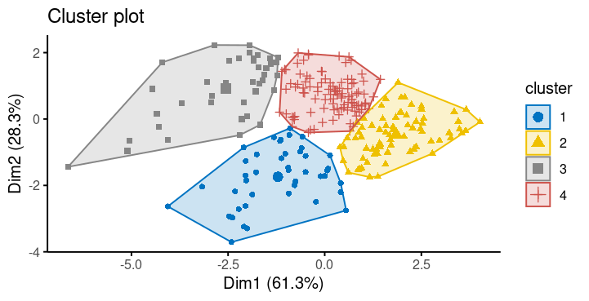
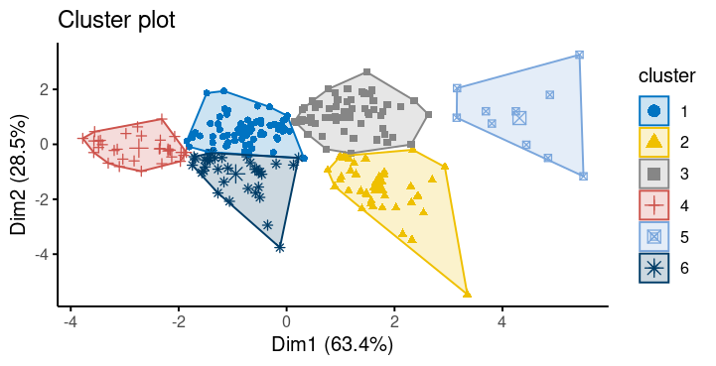
Cluster result
1981
1991
2001
2011
2021
Notes:
Insertar imagen cluster R

Slide 11
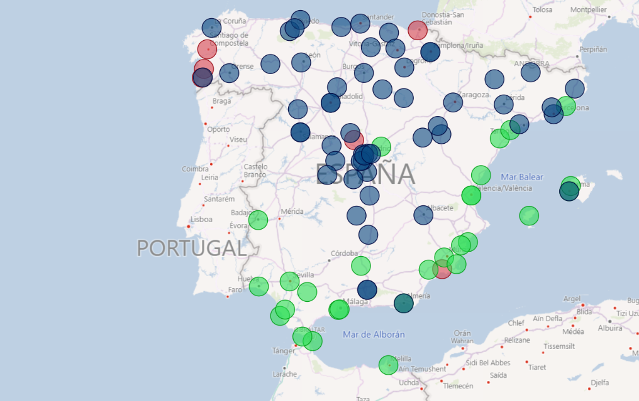
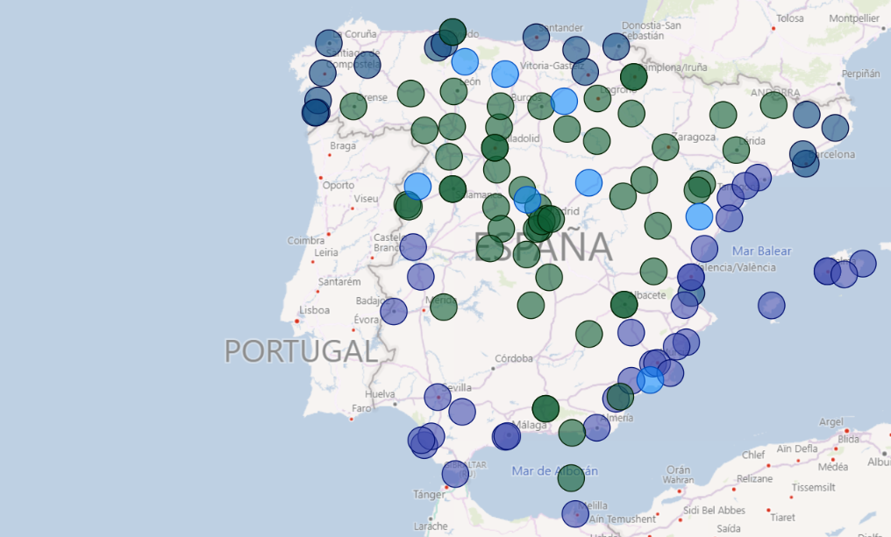
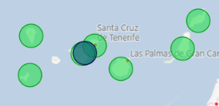
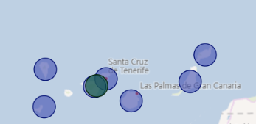
Result
1981
1991
Notes:
Insertar imagen mapas ver cómo repartir los 5 mapas

Slide 12
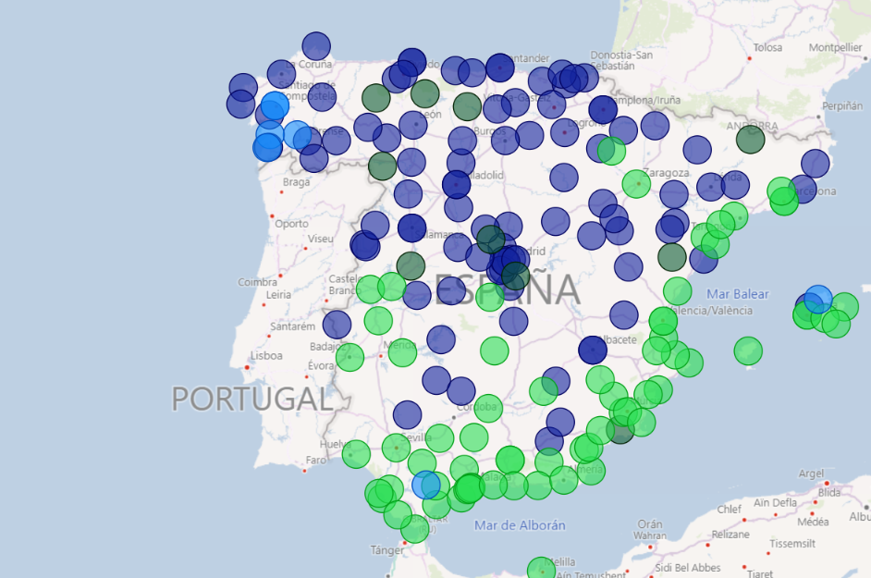
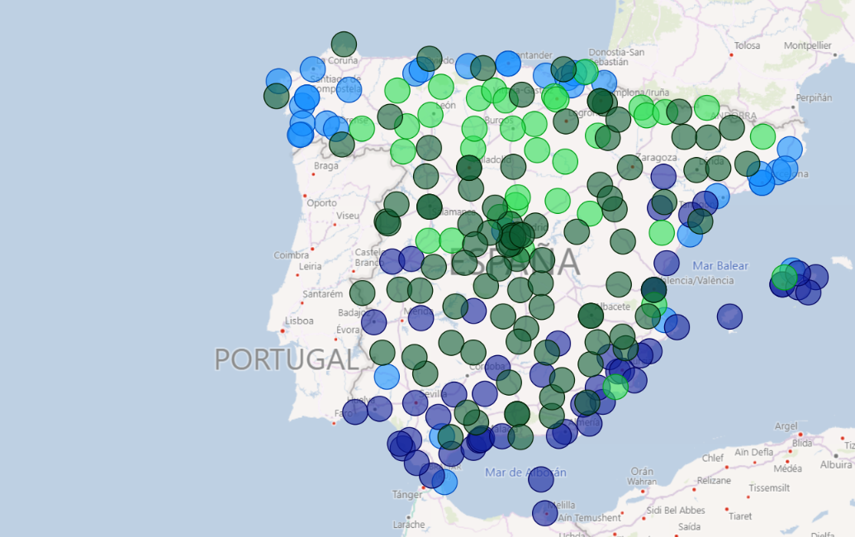
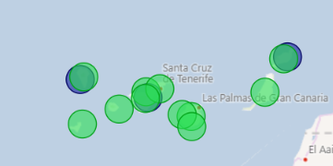
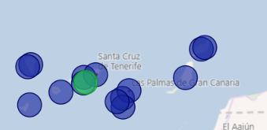
Result
2001
2011
Notes:
Insertar imagen mapas ver cómo repartir los 5 mapas

Slide 13
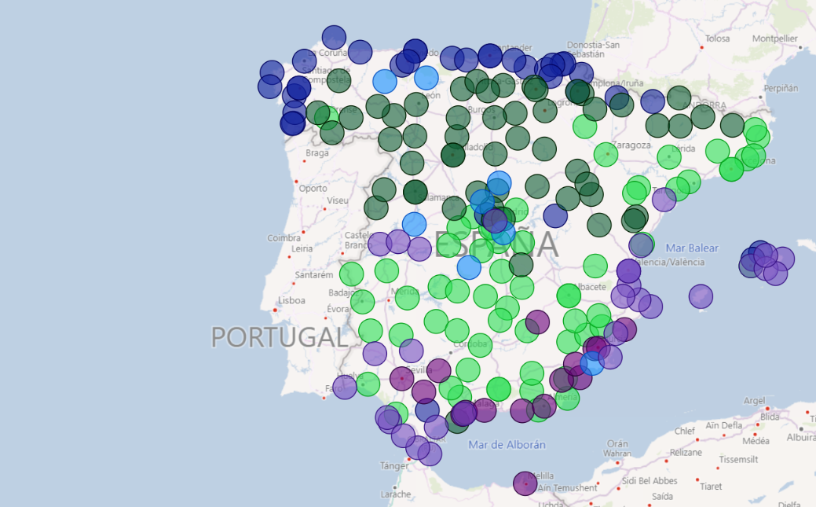
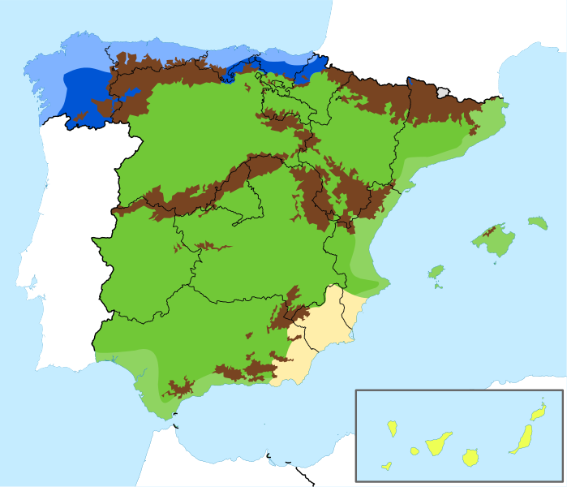
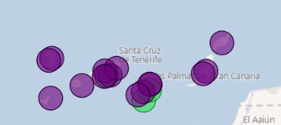
Result
2021
Notes:
Insertar imagen mapas ver cómo repartir los 5 mapas

Slide 14
Problems
Improvements
Start with more knowledge about the weather.
More stations.
More years.
No completed dataset.
API no Standardized.
No documentation.
Missing station over the years.
We are not expert in meteorologic.
Notes:
No habia datasets completos
La api de la Aemet no está estandarizada
Poca documentacion de la api
Diferencia del numero de estaciones (missing values) no hay consistencia en el número de estaciónes
Falta de conocimientos sobre meteorología
Improvements
Haber empezado con más conocimientos sobre climatologia para poder ponderar el clustering
No estan todas las estaciónes conectadas con la AMET
Este clustering mejorar con el tiempo

Slide 15
Conclusions
We cannot answer the first question.
Our model would improve with more data and time.
Clustering similar to the reality.
Notes:
Insertar imagen mapas ver cómo repartir los 5 mapas

Slide 16

Thanks!
Any questions?

